Slide 1
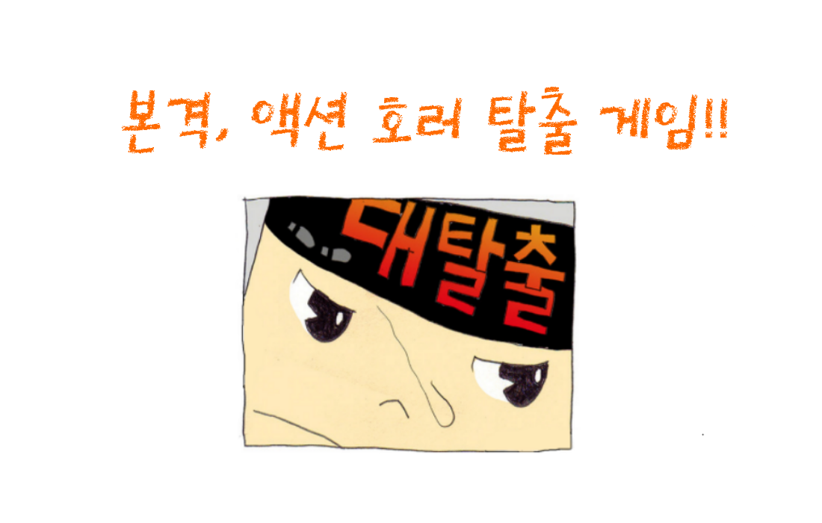
2017.03.10
조 소 희

Slide 2
1. 게임 소개
* 게임명 :『대탈출 』
* 장르 : 탈출게임
* 플레이타임 : 90초 내외
* 제작언어 : HTML, JavaScript
* 조작도구 : 키보드
* 화면 : 1100*700px

Slide 3

2. 원작 소개
* 작품명 : 먹는 존재
* 작가 : 들개이빨
* 장르 : 만화
* 매체 : 웹툰(레진코믹스)+출판(애니북스)

Slide 4
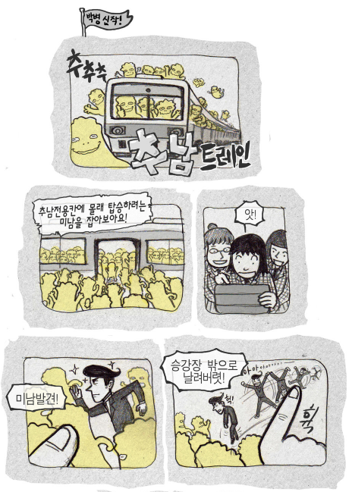
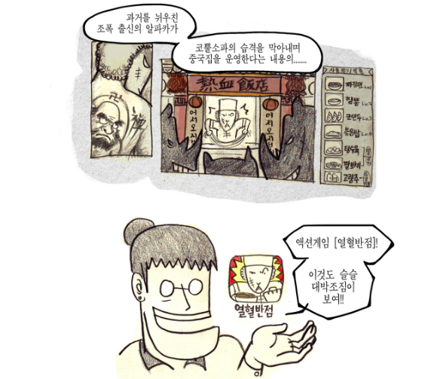
유양의 애인으로 등장하는
박병은 게임기획자로
히트 게임을 다수 개발해냄

Slide 5
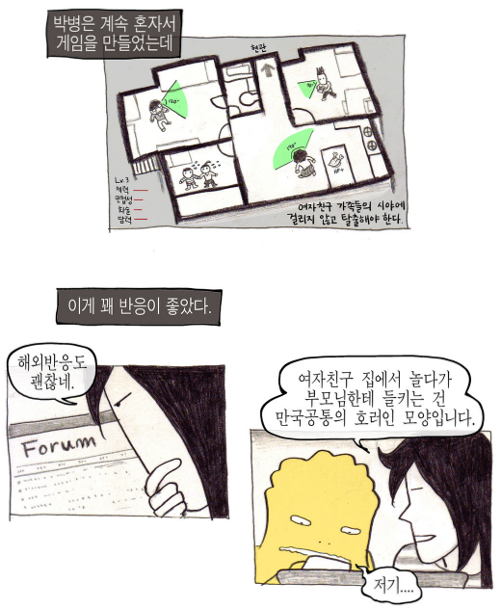
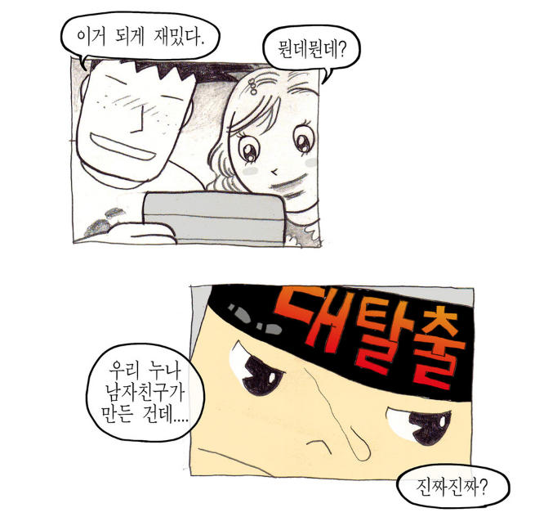
①
③
④
②

Slide 6
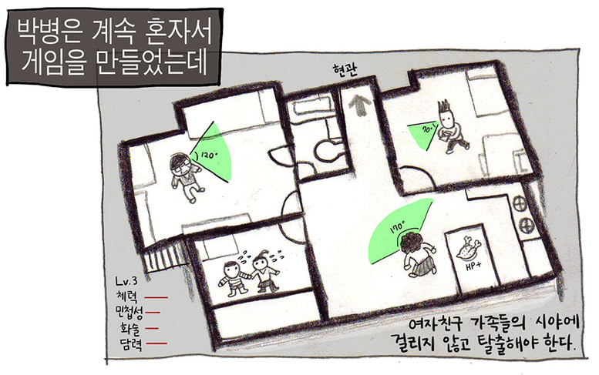
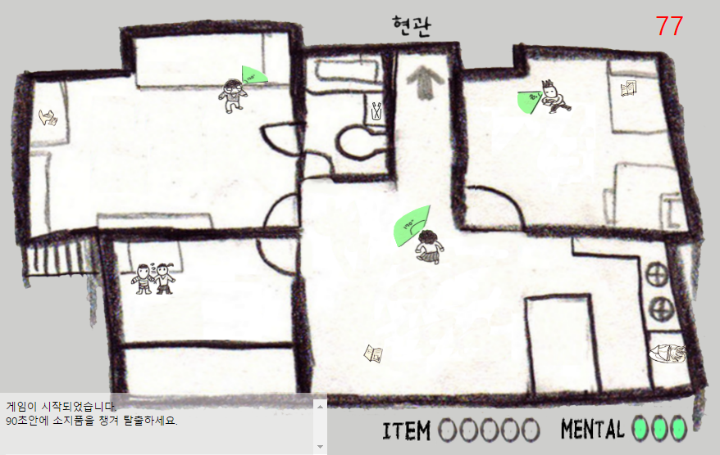
3. 개발 목표
만화를 찢고 나온 게임을 만들자!

Slide 7
4. 개발과정
17.03.01
전반부 : 왜 내 게임은 (물리학 법칙을 무시해도) 만들기 어려울까?
주말
후반부 : 왜 내 게임은 (소재가 참신한데도) 재미가 없을까?
17.03.10

Slide 8
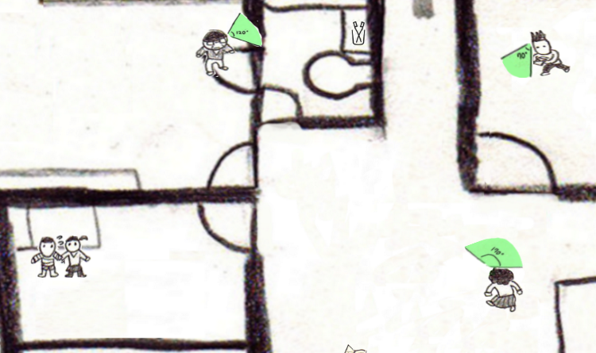
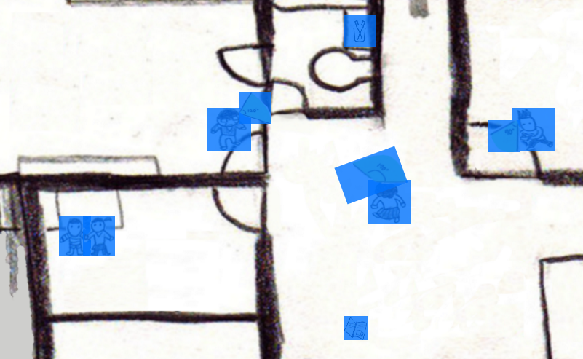
왜 내 게임은 (물리학 법칙을 무시해도) 만들기 어려울까?
!=

Slide 9
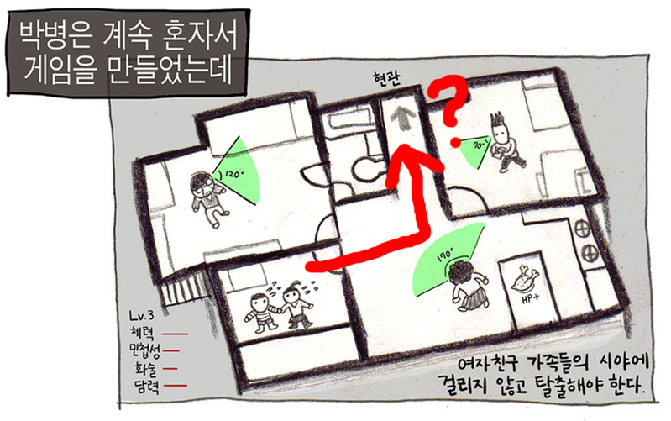
왜 내 게임은 (소재가 참신한데도) 재미가 없을까?

Slide 10
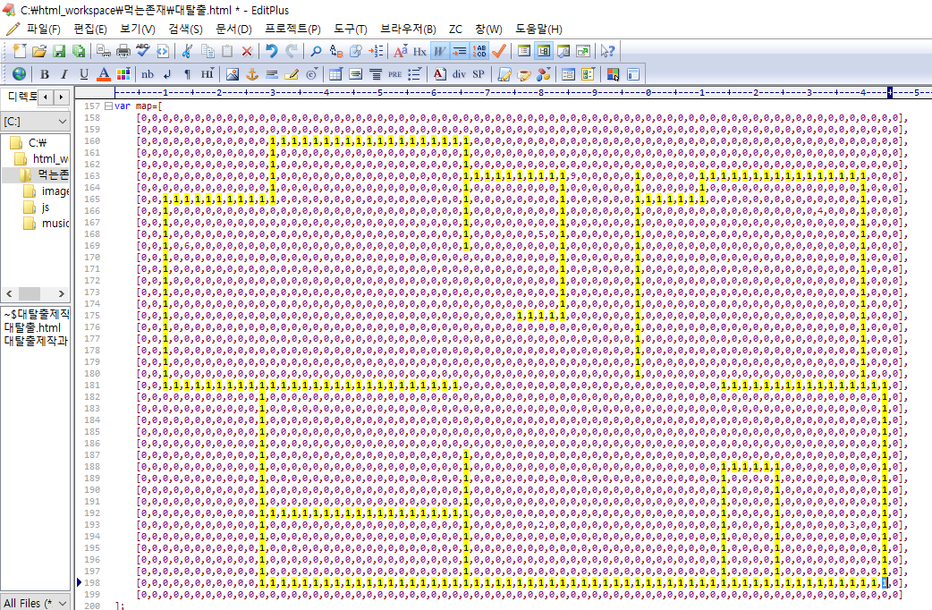
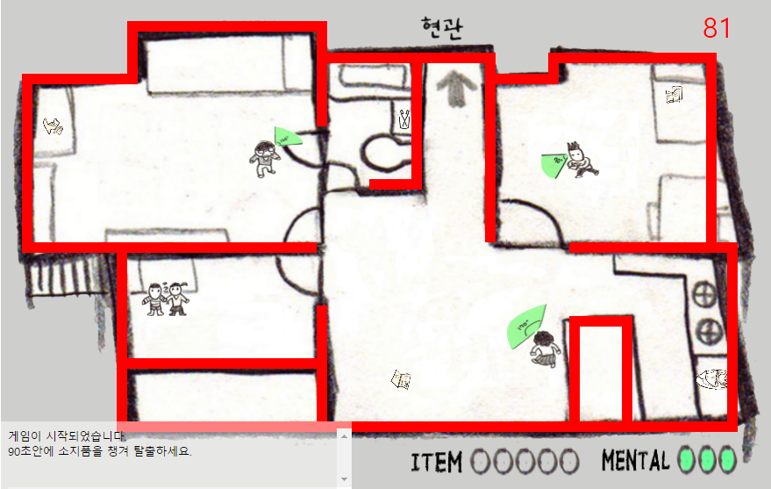
어떻게 해야 고정된 배경에서 플레이 타임이 길어질까?
└> 8pt 폰트에서만 한 화면에 잡히는 공포의 41*71 이차원 배열

Slide 11
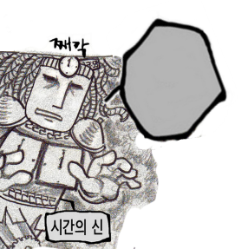
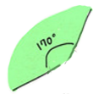

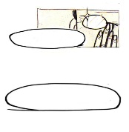







어떻게 해야 고정된 배경에서 플레이 타임이 길어질까?
시간
탈출
멘탈
플레이어
아이템
발각

Slide 12
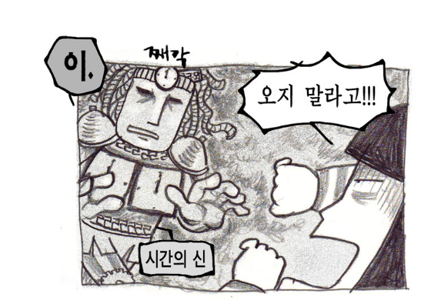
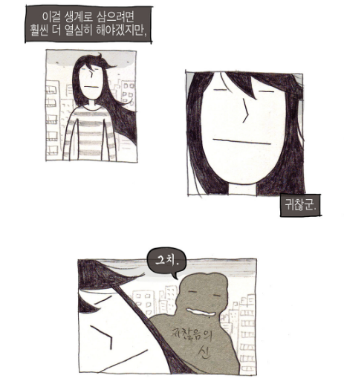
하려고 하면 끝이 없었지만….
시간적 제약과
회의감으로
일단 개발을 마무리함

Slide 13
5. 깨달음 및 향후 개선목표
* 속상한 코딩을 하지 않으려면 설계도를 먼저 만들자.
* onKeyUp에 종속적인 hitTest개선, 상대방객체도 충돌테스트로 움직이게 하기, 원뿔 시야각 개선, 캐릭터 반응속도 개선, 맵과 배경일치화......................................................................................

Slide 14
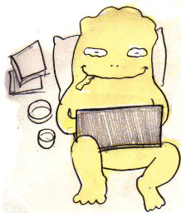
감사합니다.
원작, 캐릭터, 이미지: 들개이빨 『 먹는 존재』
BGM: IT CROWD OST, 카우보이비밥 OST, 인간극장 OST, 슈퍼마리오 효과음
폰트 : 헤움아빠와 크레파스체

